Slide 1
Gráflekérdező motor teljesítménytesztelése modellvalidációs problémákra
Dobosy Kristóf
Konzulens: Búr Márton, Szárnyas Gábor
Szakdolgozatvédés – 2017. június 14.

Slide 2
Feladat és motivációja
Train Benchmark ismertetése
Implementálása egy választott gráflekérdező rendszerre
Graph Engine
A választott eszközön való futtatás
Két már elkészült eszközön való futtatás
Eredmények kiértékelése
Konklúzió levonása

Slide 3



Probléma
Train Benchmark projekt
Graph Engine
…

Slide 4

Teljesítménymérés
?
Adatbáziskezelő eszközök objektív összehasonlítása modellvalidációs problémákra
Notes:
Adatbáziskezelő eszközök elterjedtek.
Fontos lenne összehasonlítani őket valami alapján.
Kérdés, hogy mi alapján
Különböző célfeladatokra más és más eredmények születhetnek

Slide 5
Teljesítménymérés
A Train Benchmark projekt
Adatbáziskezelő eszközök objektív összehasonlítása modellvalidációs problémákra
Notes:
Erre a problémára megoldás: Train Benchmark projekt
Modellvalidációs problémák – különböző modellalapú fejlesztés során bizonyos kényszerek

Slide 6

A Train Benchmark
Mérnöki fejlesztési folyamat szimulálása
Vasúti elemekből álló modell
6 különböző kényszer vizsgálata
10 eszközre már elkészült a tesztelés, de Linuxon
Különböző forgatókönyvek
Notes:
Vasúti elemekből álló modell
Kényszerek vizsgálata, stb
Batch, Inject Repair

Slide 7
A Train Benchmark
Modell
Beolvasás
k*
Validáció
Módosítás
n*
Validáció
Eredmény
Notes:
Fejlesztés lépései, különböző benchmark forgatókönyvek

Slide 8
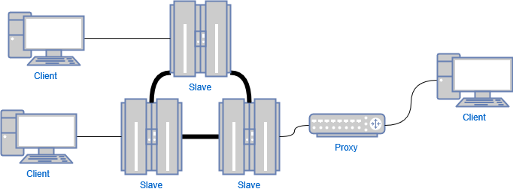

Graph Engine felépítése
Notes:
Slave-ek: memóriafelhő egy vagy több adattárolásra képes eszközön
Client felhasználói számítógépek, amik lekérdezéseket hajtatnak végre
Közöttük lehet proxy, ez opcionális

Slide 9
Graph Engine használata
Egy számítógép a szerver és a kliens is
Egy solution, két project
TSL nyelv az adattípusok leírására
C# az adateléréshez és manipulációhoz
Accessorok
Automatikus
Objektum-orientált
LINQ támogatott, de vannak nehézségek
Notes:
Esetünkben a kliens, szerver együtt
TSL nyelv C-hez hasonló, struct-szerű konténerekben tárolja a Graph Engine a csúcsokat, ezeknek kötött típusa van.
C# projektben minden más (a program)
Accessorok – Adatelérés

Slide 10
Megvalósítás
Két eszközteszt futtatása Windows környezetben
RDF4J
Jena
Train Benchmark forgatókönyvek implementálása a Graph Engine használatával
6-ból 2 kényszer
Különböző méretű modelleken
Kb. 5000 - 2,3 millió elem

Slide 11
Mérés
System.Diagnostics.Stopwatch osztály
Pontosság: ms vagy ElapsedTicks
Kezdeti feltevés: µs pontosság -> ElapsedTicks / Frequency
Valójában 1 ms is elég lett volna, mivel nagy az eltérés
Minden modellen ötször a teljes ciklus
13-szor a módosítás, újraellenőrzés szakasz

Slide 12
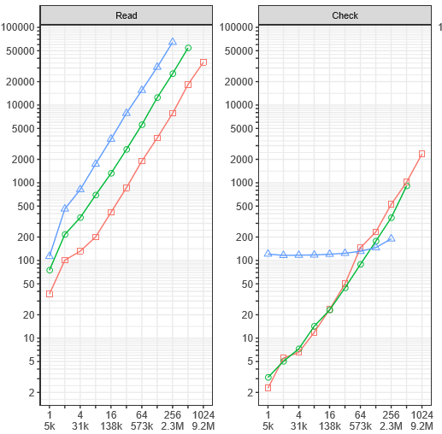

Eredmények – Beolvasás, validáció
Notes:
Recheck eredményei minden esetben megegyeznek a Check eredményeivel.

Slide 13
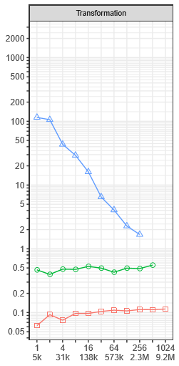
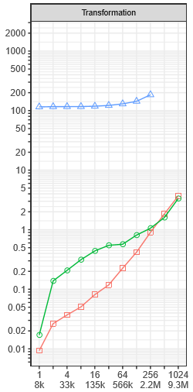
Eredmények – Módosítások
Inject
Repair

Slide 14
Következtetés
Előnyök
Nagyobb modellekre hatékonyabb lehet
Kis módosítások gyorsan végbemennek
Hátrányok
Kisebb méretű modellekre egyértelműen rosszabb
Beolvasás minden esetben lassabb mind a két másik eszköznél
Sok lekérdezés lassítja a rendszert (LINQ)
Notes:
Graph Engine előnyei és hátrányai a másik két eszközhöz képest.

Slide 15
Továbbfejlesztési lehetőségek
LIKQ
LINQ
Language Integrated Knowledge-Query
Több különböző típusú elem lekérdezése

Slide 16
Bírálat
A LINQ bemutatása tartalmaz egy megemlítendő hibát: A LINQ nem a .net 3.5 keretrendszer része és nem egy szolgáltatás (mint ahogy a jelölt írta a dolgozatában), hanem a c# 3.0 nyelvben bevezetett nyelvi elem. Nincs köze az XML és az SQL nyelvek támogatásához sem.
A System.Linq osztály nyelvfüggetlen .NET specifikus könyvtár, ami a .NET 3.5-ös verziója óta létezik. Használható más .NET által támogatott nyelvben is (Visual Basic, F#).
Notes:
Az XML és az SQL nyelvek támogatottsága példa volt a kezdeti elterjedtségére.

Slide 17
Bírálói kérdések – 1.
Miért a futtatott program felőli időalapú mérést (System.Diagnostic.StopWatch) választott (mely függ a rendszer terhelésétől, háttértaszkoktól, stb) az operációs rendszer által szolgáltatott teljesítményindikátorok helyett (mint kernel/user módban eltöltött idő, elhasznált cpu órajelciklusok száma, stb)?
.NET keretrendszer egyetlen támogatott osztálya
ms-nál nem kellett nagyobb pontosság

Slide 18
Bírálói kérdések – 2.
Látva (és ön által is identifikálva) a dotNetRDF és a LINQ által okozott szűk keresztmetszetet próbálkozott-e más RDF olvasóval és más implementációval?
A Train Benchmark mérnöki fejlesztést szimulál, nem tökéleteset, ezáltal nem próbálkoztam más RDF olvasóval, ez egy továbbfejlesztési lehetőség.

Slide 19
Bírálói kérdések – 3.
Egyéb teljesítmény mérőszámokat miért nem mért (pl memóriahasználat, „heap thrashing”)?
A Garbage Collector működéséből kifolyólag a memóriahasználat méréséhez a memória tényleges méretére kellett volna korlátot állítani. Erre két lehetőség kínálkozott:
Új hardverek beszerzése => költséges
Virtuális környezet => lassú futási idő (hetek)

Slide 20
Köszönöm a figyelmet!

